Slide 1
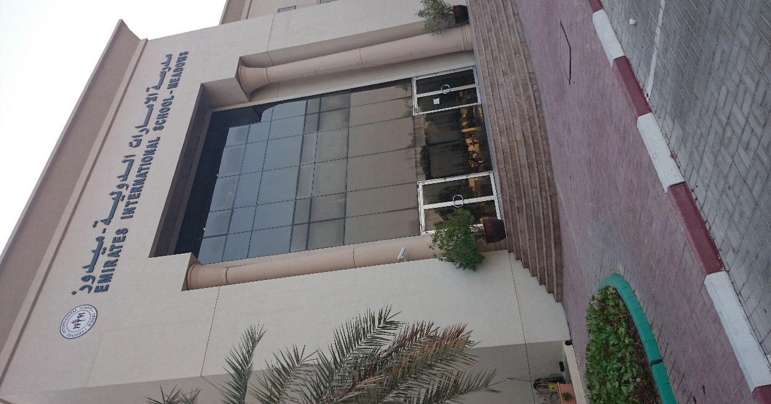
مدرسة الإمارات الدولية – ميدوز
الله اللطيف الخبير

Slide 3
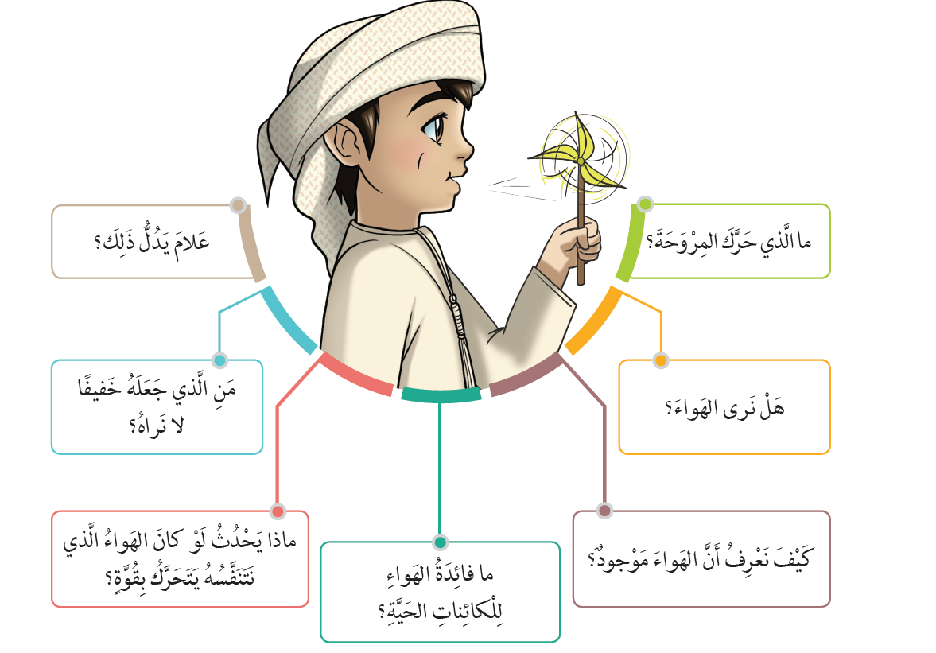

Slide 5
الله

Slide 6
خبير

Slide 7
خبير
لطيف

Slide 8
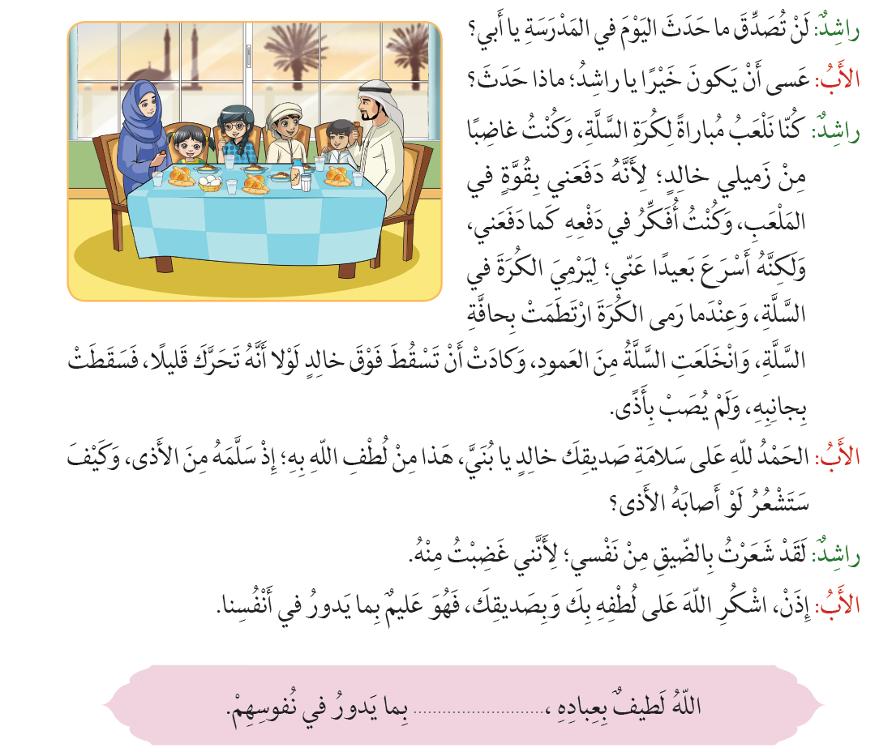
عليم

Slide 9
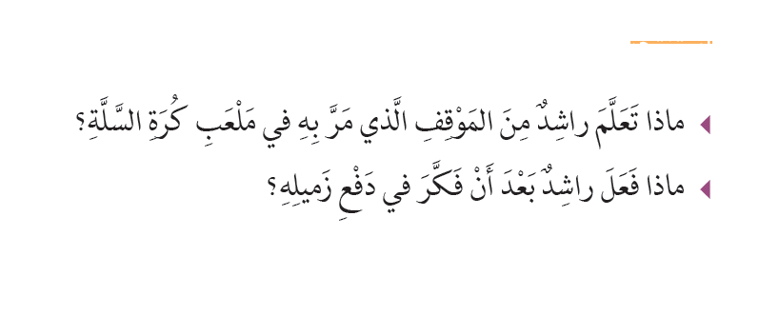

Slide 10
لأنه خبير بها
لأنه روح يتألم

Slide 16
الخالق
اللطيف
البر
الحق
الحي
الخبير

Slide 18
شكراً لكم

